Slide 1
Robot Karol 3.0, Scratch und Co.
Alternative didaktische Zugänge zur Algorithmik
Johannes Neumeyer, Korbinian-Aigner-Gymnasium Erding
Klaus Reinold, Rupprecht-Gymnasium München

Slide 2
Ziel des Workshops
Aus Urheberrechtsgründen können hier Bilder aus dem Vortrag
nicht veröffentlicht werden!

Slide 3
Neuerungen im Lehrplan Plus
Realschule
(Informationstechnologie)
Gymnasium
(Natur und Technik)

Slide 4
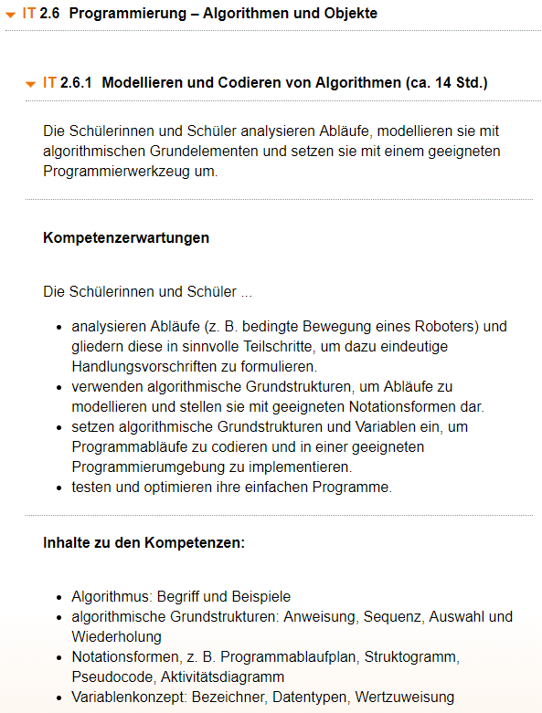
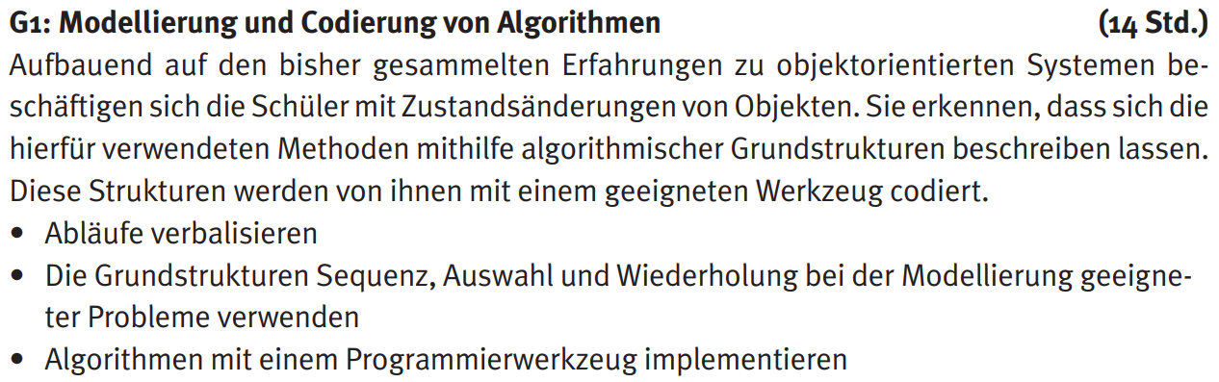
Notes:
Fachlehrplan modular aufgebaut: AnfangsUR bestehend aus acht Modulen verpflichtend (Reihenfolge egal)
flexibilisierte Stundentafel: Schule muss selbst entscheiden, wann der Unterricht im Fach Informationstechnologie beginnen soll und wie viele Module in jeder Jahrgangsstufe angeboten werden
Im AufbauUR gibt es das oben vorgestellte Modul zur Algorithmik

Slide 5
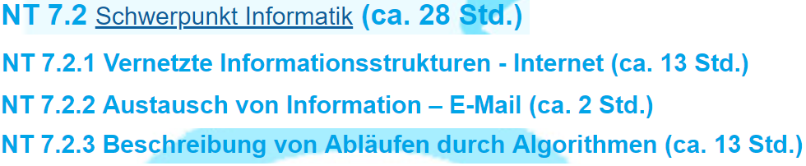
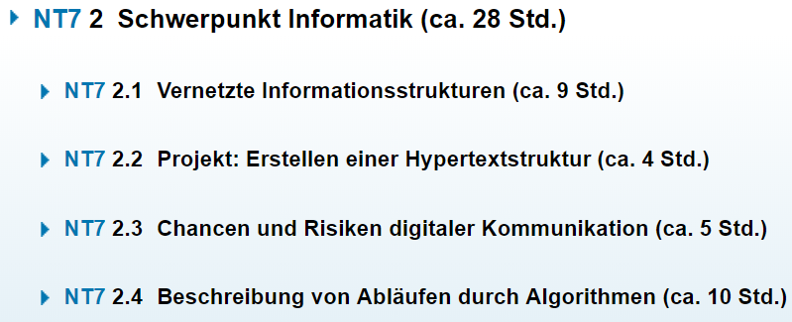
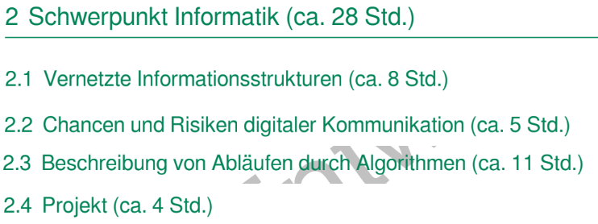
Aktueller LP G8
veröffentlichter LP+ G9
LP+ G9
(Verlagsentwurf)

Slide 6
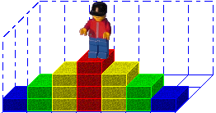
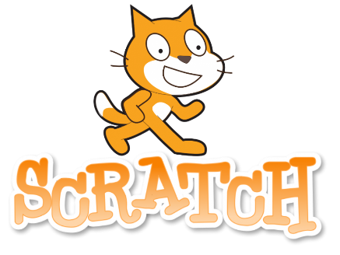


Übersicht vorgestellter Werkzeuge und Aufgaben
3.0

Slide 7

Blocksprachen
vs.
Speichern:
Download als *.sb2 Datei
Speichern in der Cloud
Zentral:
Veröffentlichen in der Cloud
Projekte Remixen
Community, Forum
Nicht (ohne Weiteres) auf dem Smartphone ausführbar (Flash-basiert!)
Schnittstellen zur „physical world“:
Pico Board
Speichern:
Speichern im Browser
Export als XML Datei
Speichern in der Cloud
Zentral:
Linkfreigabe via „share“
weniger Spielereien; übersichtlicher
nach Speichern in der Cloud auch direkt auf Smartphone ausführbar
Möglichkeit zur Einbindung von JavaScript
Schnittstellen zur „physical world“:
Arduino microcomputer
(Snap4Arduino)
Lego Mindstorms NXT
Notes:
Scratch:
Bei Bedarf kurze Einführung
Beispielaufgaben vorstellen
Remixen:
Motto „Imagine, programm, share“
„YouTube of interactive media“
Entwickler lassen ihre Projekte bewerten → Programmieren wird zur social acitivity
Hochgeladene Projete können weiterentwickelt werden (Remixen), ein Link zum Vorgängerprojekt wird eingebaut
Weiterhin: auf der Startseite werden die in jüngerer Zeit am häufigsten remixten Projekte angezeigt; weiterer Ansporn!
Community:
Großes Forum zum Fragenstellen
Englisch (für Jüngere hinderlich, für ältere fächerübergreifend)
Snap:
Bei Bedarf kurze Einführung
Beispielaufgaben vorstellen
Speichern im Browser: Datei kann nur vom selben Rechner und selbem Browser gelesen werden – Schutz gegen eventuelle Malware in den Dateien
(nur wenige Projekte so speicherbar, cookies müssen erlaubt sein)
Insofern eher wenig nützlich, lieber als „normale“ XML-Datei exportieren!
Oder Snap-Account anlegen und in der Snap-Cloud speichern
Auf dem Smartphone: Ausführbar auf IOS und Android, da nicht Flash- und nicht Java-basiert, sondern Java-Script basiert)
SCRATCH-Schnittstellen:
Pico Board
LEGO WeDo Construction Kit
GoPiGo robot
(built on the Raspberry Pi. The GoPiGo can be programmed using the native Scratch installed on the Raspberry Pi)
GrovePi
(IoT device built on the Raspberry Pi)
https://en.scratch-wiki.info/wiki/How_to_Connect_to_the_Physical_World
SNAP-Schnittstellen:
Arduino microcomputer
Lego Mindstorms NXT
Finch Robot
Hummingbird Robotics Kit
Parallax S2 robots
Nintendo Wiimote
Leap Motion sensors
https://snap.berkeley.edu/snapsource/help/SnapManual.pdf (s. S. 65)

Slide 8



JS in Snap
$$≙$$
oder umfangreicher
oder andersherum
Notes:
Beide Stapel bewirken das Gleiche
Dann größeres Beispiel mit rekursivem Zeichnen zeigen

Slide 9
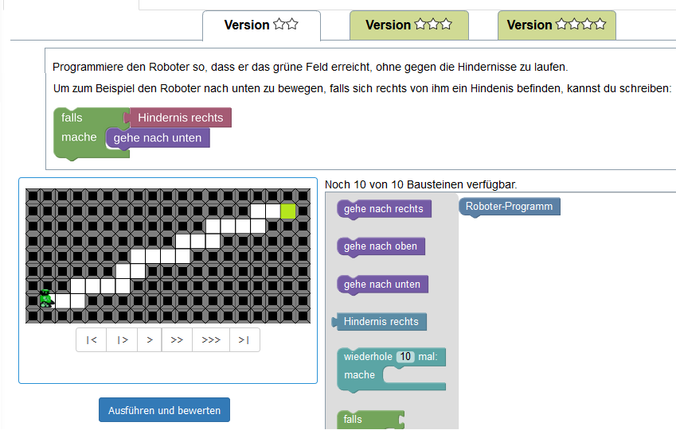
Blockly
Offene Bibliothek zur Integration eines blockbasierten Editors in verschiedenen Umgebungen:
https://lab.open-roberta.org/
(Frauenhofer Institut Intelligente Analyse- und Informationssysteme) → Calliope
www.Code.org → Hours of code
BWInf: Jugendwettbewerb Informatik
(Lernmaterialien -> Einführungsaufgaben)

Slide 10
Blockly
Offene Bibliothek zur Integration eines blockbasierten Editors in verschiedenen Umgebungen:
https://lab.open-roberta.org/
(Frauenhofer Institut Intelligente Analyse- und Informationssysteme) → Calliope
www.Code.org → Hours of code
BWInf: Jugendwettbewerb Informatik
(Lernmaterialien → Einführungsaufgaben)
MIT App Inventor

Slide 11
Karol 3.0
Vorliegende Version ist noch nicht endgültig!
Die endgültige Version wird nach Fertigstellung unter www.informatikschulbuch.de veröffentlicht.
Kursteilnehmer können die Beta-Version per Mail anfordern unter

Slide 12
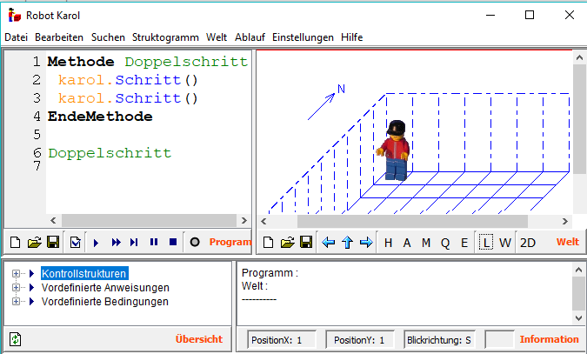
3.0
– Bewährtes
alte Projekte weiterhin nutzbar
Aufbau bewusst analog zu Karol 1.0

Slide 13
3.0
– Neuerungen
Plattformunabhängigkeit auf der Basis von Java 1.8
Hinlegen und MarkeSetzen alternativ mit Parameter für Farbe
Auch bei Bedingungen Parameterwert möglich
(z. B. IstZiegel(rot))
EndeWiederhole statt *Wiederhole etc. möglich
Methode statt Anweisung möglich
Struktogramm in die Zwischenablage kopieren
Konsequente Verwendung der Punktschreibweise möglich

Slide 14
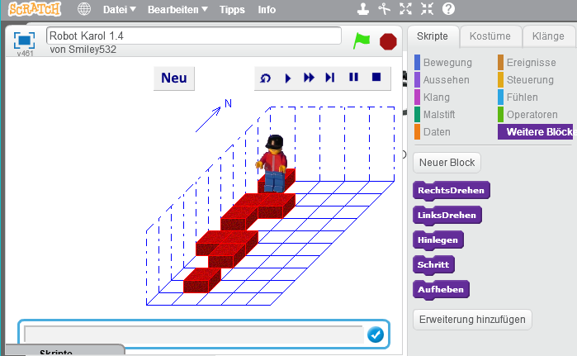
– Warum nicht
auch blockbasiert?
3.0
(Bild aus Umfrage)
Umgang mit Tastatur und Maus als nicht mehr selbstverständliche Basiskompetenz
Vorbereitung auf 10. Jgst ff
Aus Urheberrechtsgründen können hier Bilder aus dem Vortrag
Teilweise nicht veröffentlicht werden!

Slide 15
vs.
Blocksprachen
Quelltext muss eigenständig strukturiert werden
Editor mit Syntaxhervorhebung
Arbeiten mit der Tastatur
Struktogramme sind integriert – Abläufe können auf’s Wesentliche reduziert werden
zielgerichteteres Arbeiten: Endzustand oft klar definiert
Programmierung nach Baukastenprinzip
→ keine Tippfehler/Syntaxfehler
Motivation u. U. höher, schnell schöne kreative Programme
eher offene Projekte
Notes:
Blocksprache:
Motivation u. U. höher (wichtiger Punkt für den AnfangsUR)
(Bleibt im Rahmen von 10-13 UR-Stunden aber wohl hauptsächlich eine Frage der Anmoderation)
eher offene Projekte („zeichne Blume“ → bei jedem anders)
quasi ein ausführbares Flussdiagramm
(Entwicklung moderner Programmiersprachen (auf Touch-Geräten) geht wohl auch in Richtung grafischer Programmierung, Code wird zusammengeklickt)

Slide 16

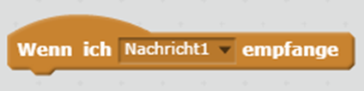
vs.
Blocksprachen
Pong
Vorsicht mit Objektkommunikation
– Lehrplan fordert reine Algorithmik!
In einem Objekt „Sende“:
Im anderen Objekt
„Wenn ich Nachricht 1 empfange“:
„Multitasking und Ereignissteuerung sind [bei Scratch] selbstverständliche Konzepte, die vom Programmier-Anfänger nebenbei erfasst werden.“
https://scratch-dach.info/wiki/Scratch#Werte_und_Variablen
Pong ohne Objektkommunikation
Notes:
„beliebiges“ Pong Video zeigen (ab 9:30)
Code betrachten lassen – warum ungeeignet für die 7. Klasse?
→ sende „ende“ an alle
Nochmal die beiden Blöcke betrachten
Das Konzept ist fest integriert – Problem zusätzlicher Features von Blocksprachen!

Slide 17
Vorgehen im Buch
Allgemeine Einstiege ohne Programmiersprachenbezug
Aus Urheberrechtsgründen können hier Bilder aus dem Vortrag
nicht veröffentlicht werden!

Slide 18
Vorgehen im Buch
Programmiersprachensalat
Aus Urheberrechtsgründen können hier Bilder aus dem Vortrag
nicht veröffentlicht werden!

Slide 19
Vorgehen im Buch
Allgemeine und Sprachbezogene Aufgaben
Aus Urheberrechtsgründen können hier Bilder aus dem Vortrag
nicht veröffentlicht werden!

Slide 20


Arbeitsaufträge
(1 Std.)
3.0

